Slide 1
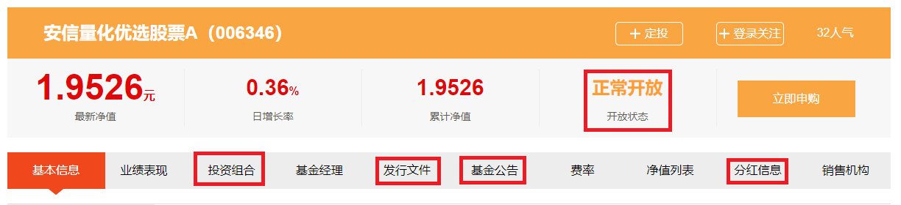
安信基金管理有限责任公司

Slide 2
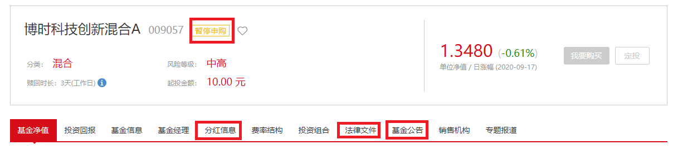
博时基金管理有限公司

Slide 3
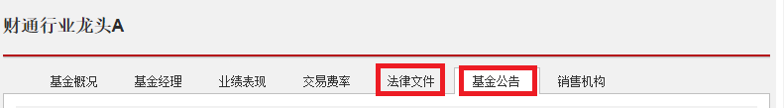
财通基金管理有限公司

Slide 4
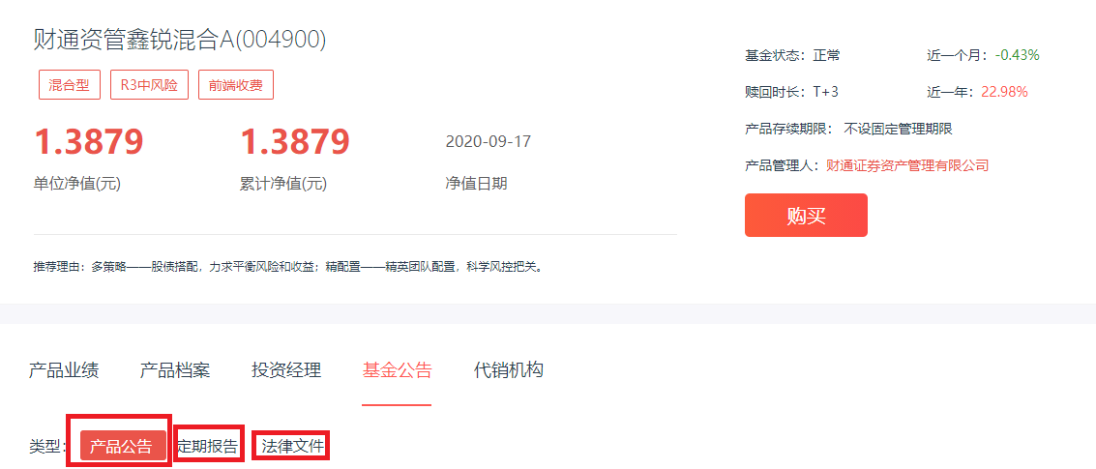
财通证券资产管理有限公司

Slide 5
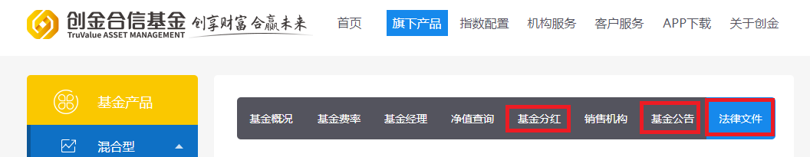
创金合信基金管理有限公司

Slide 6
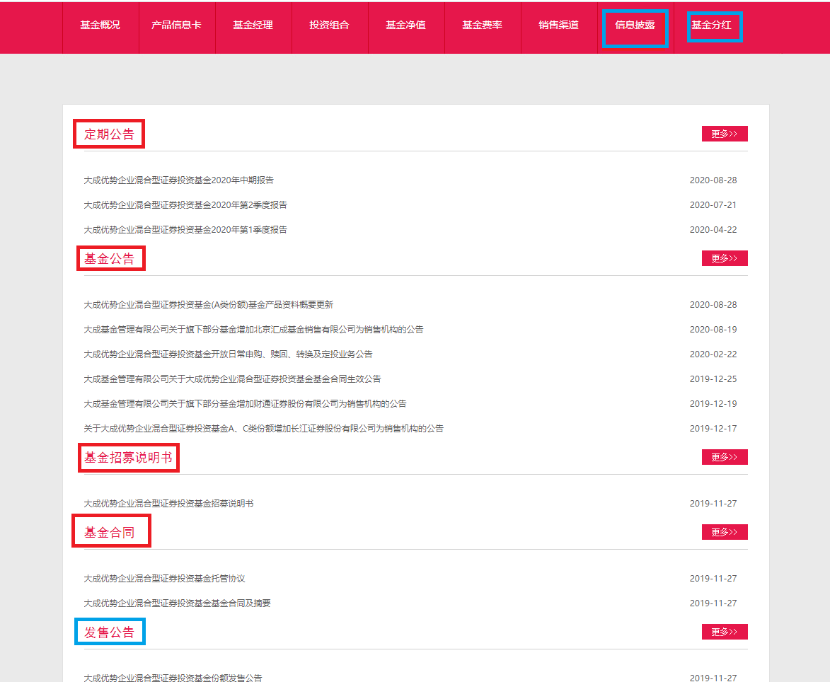
大成基金管理有限公司

Slide 7
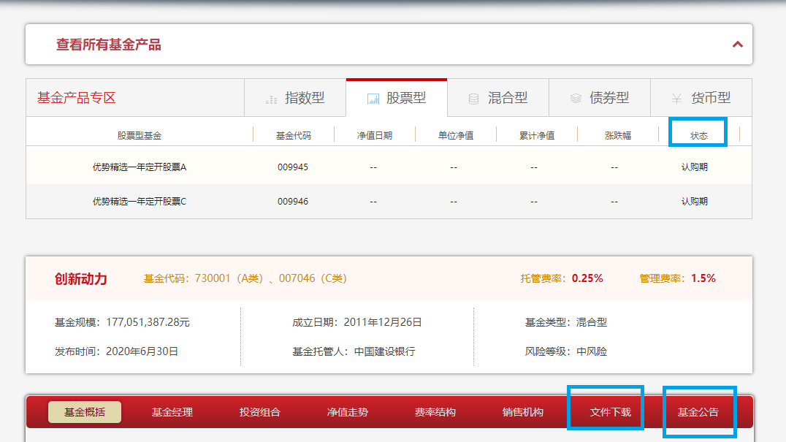
方正富邦基金管理有限公司

Slide 8
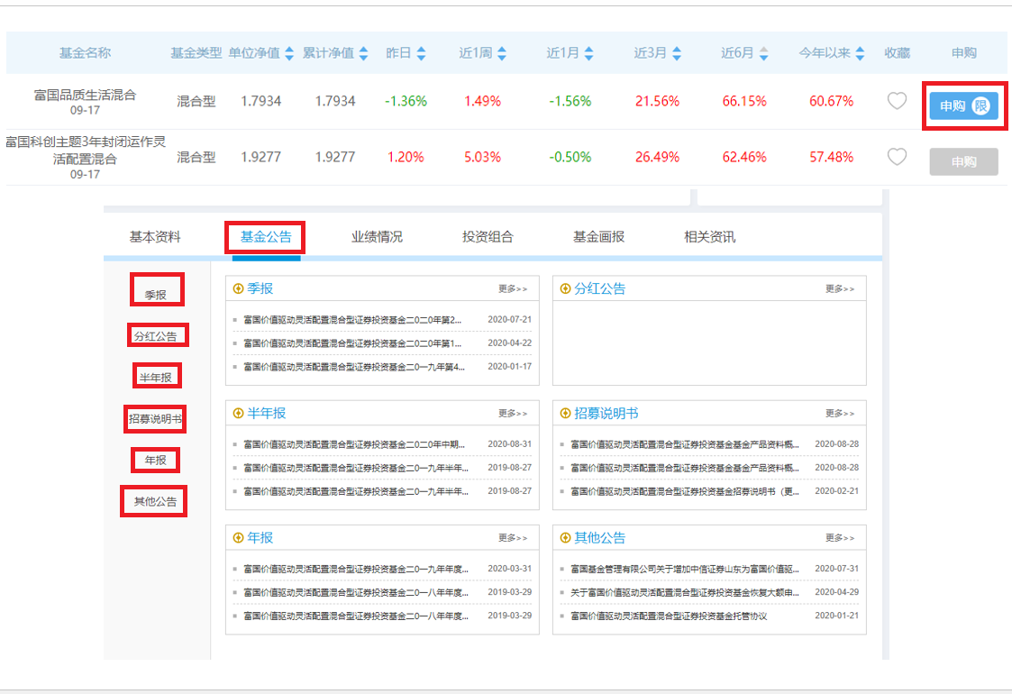
富国基金管理有限公司

Slide 9
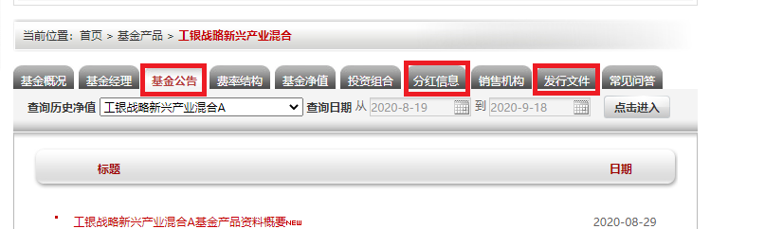
工银瑞信基金管理有限公司

Slide 10
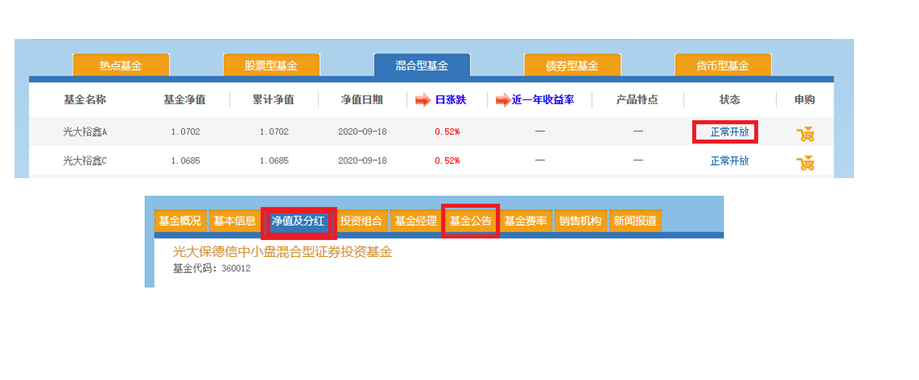
光大保德信基金管理有限公司

Slide 11
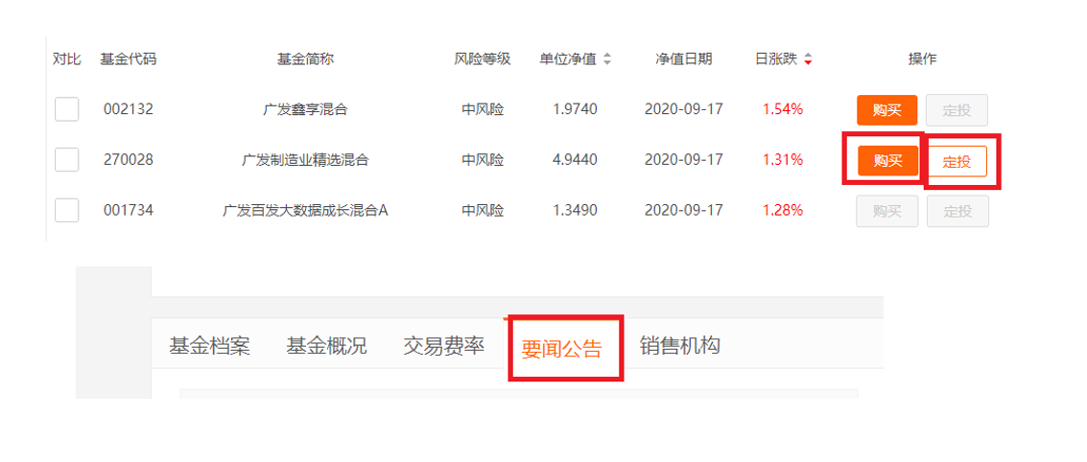
广发基金管理有限公司

Slide 12
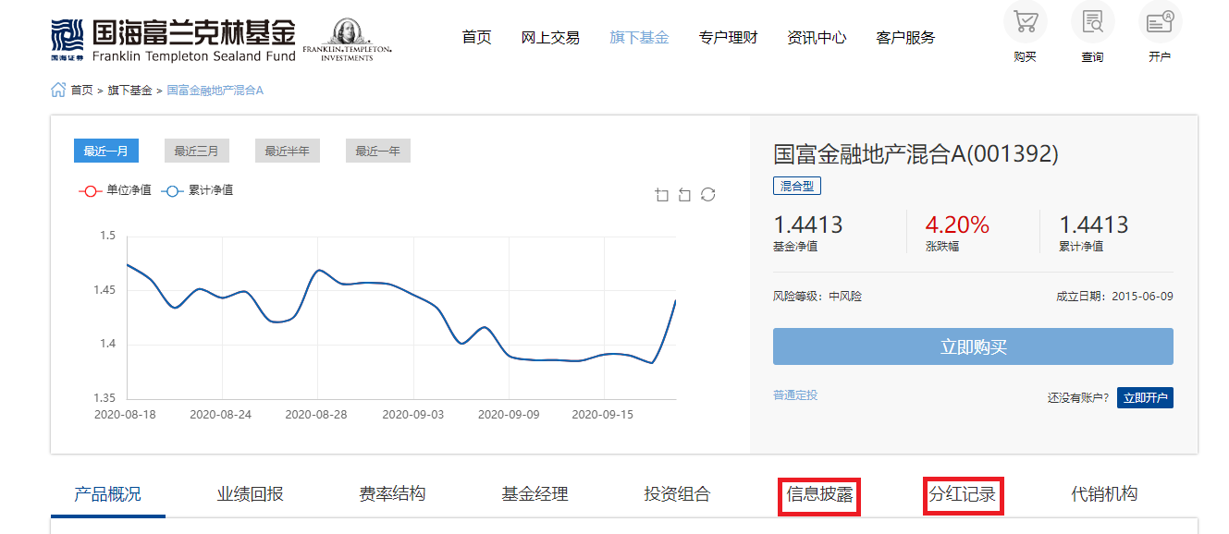
国海富兰克林基金管理有限公司

Slide 13
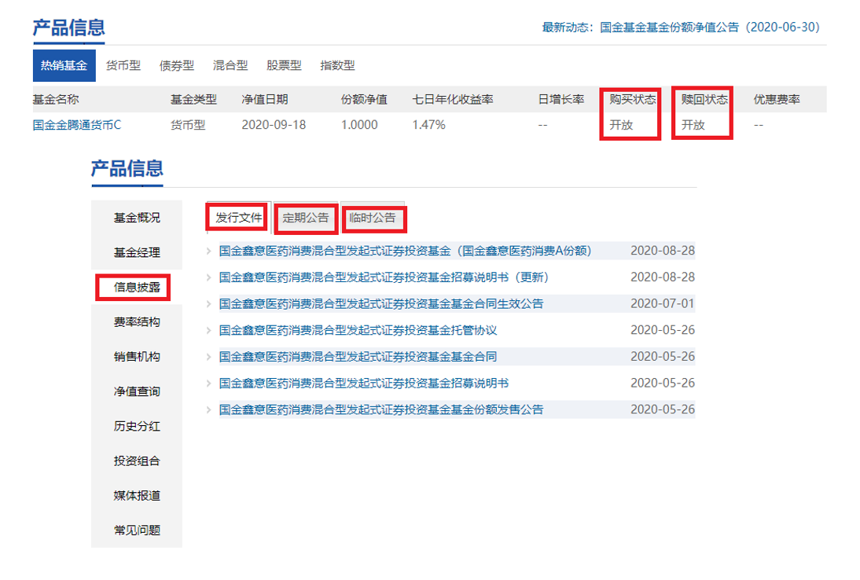
国金基金管理有限公司

Slide 14
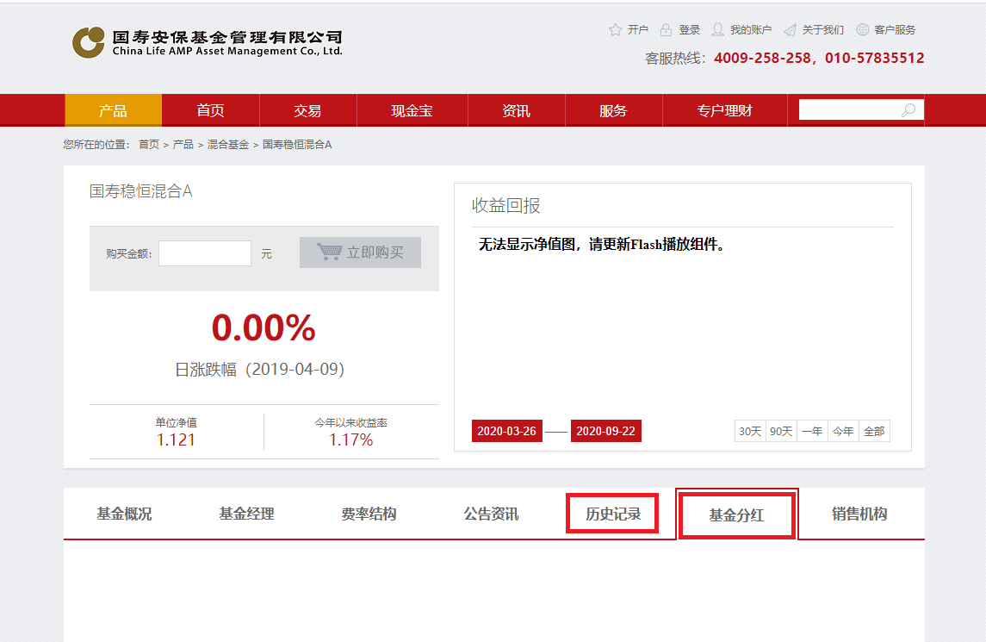
国寿安保基金管理有限公司

Slide 15
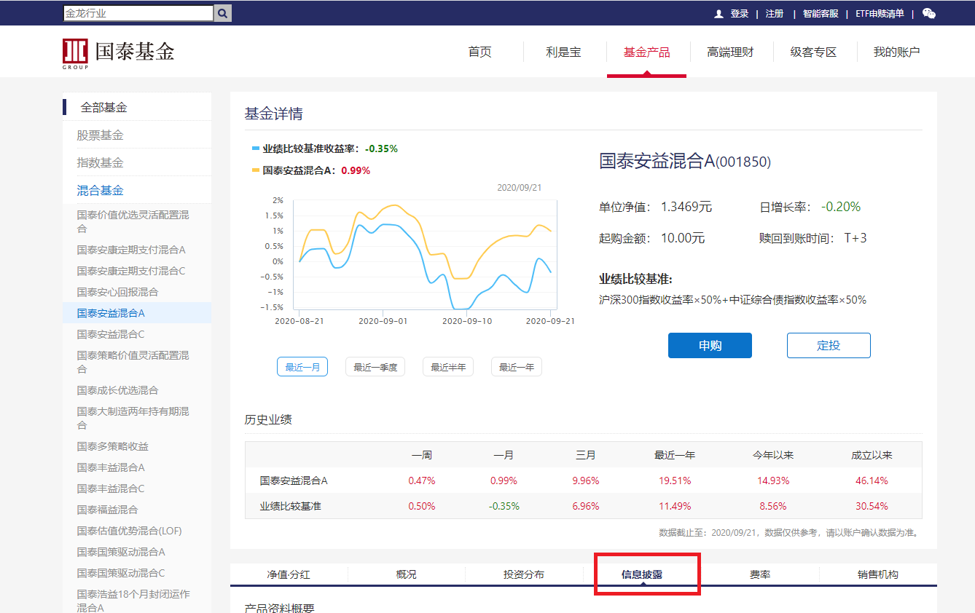
国泰基金管理有限公司

Slide 16
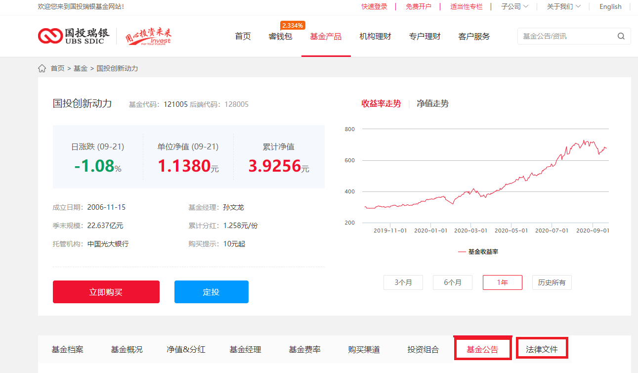
国投瑞银基金管理有限公司

Slide 17
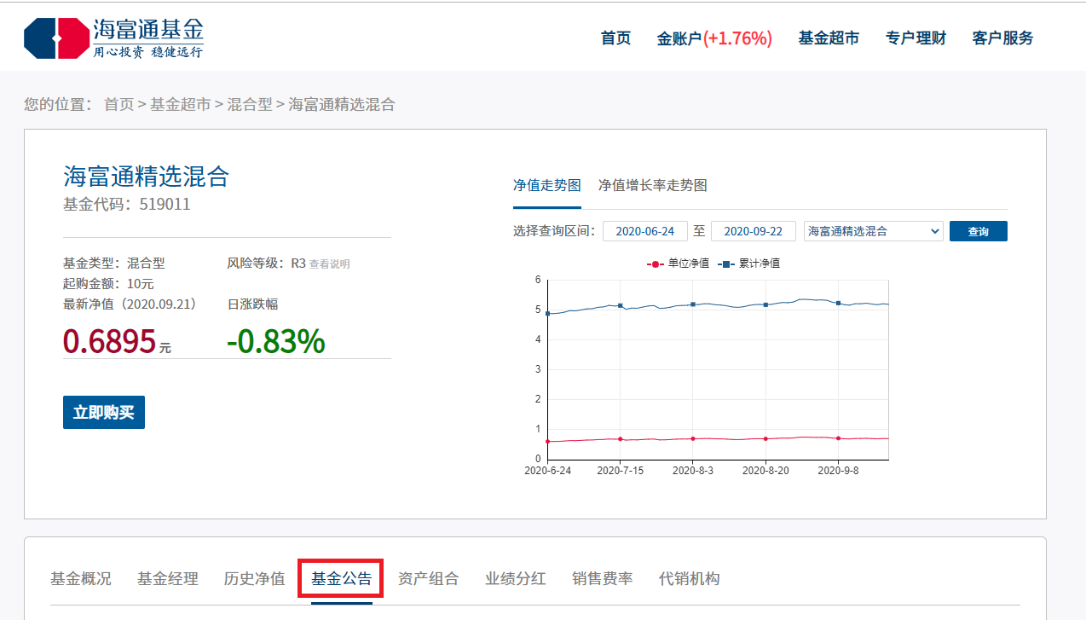
海富通基金管理有限公司

Slide 18
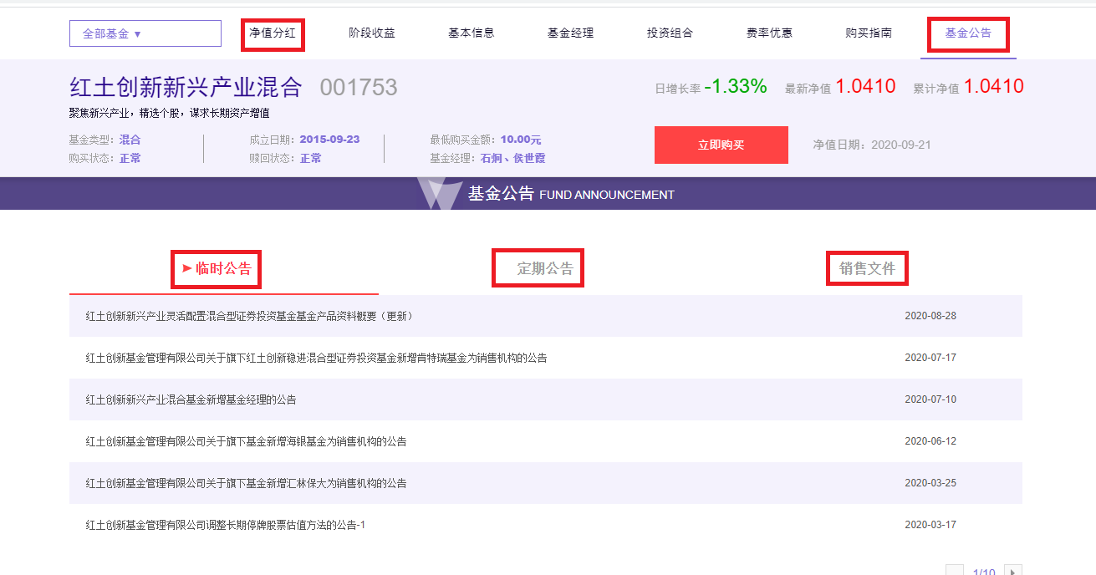
红土创新基金管理有限公司

Slide 19
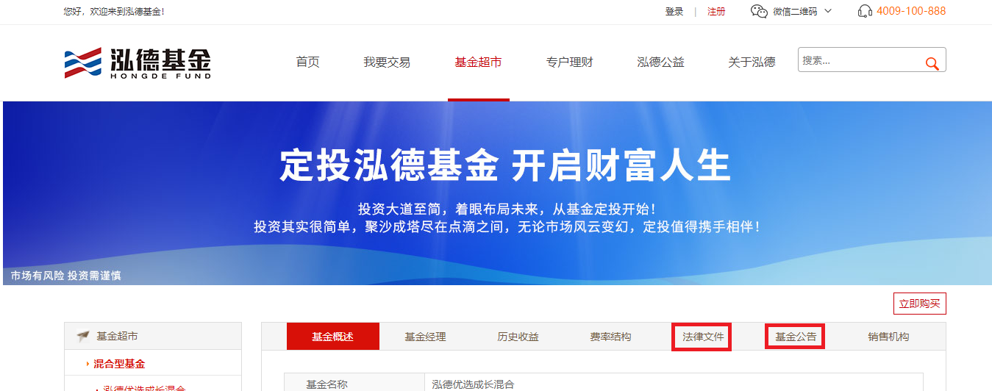
泓德基金管理有限公司

Slide 20
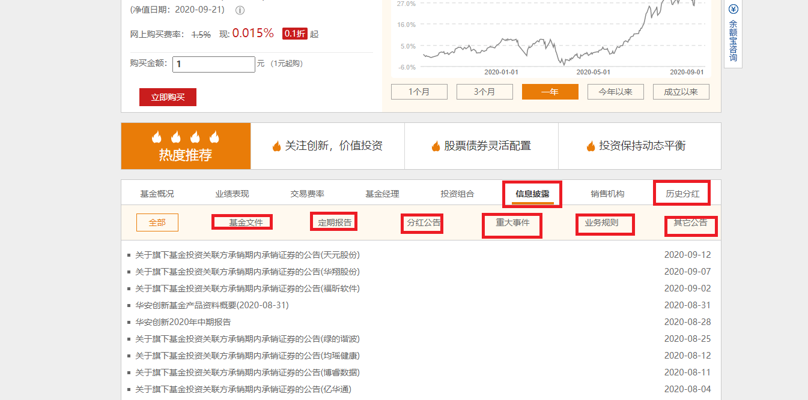
华安基金管理有限公司

Slide 21
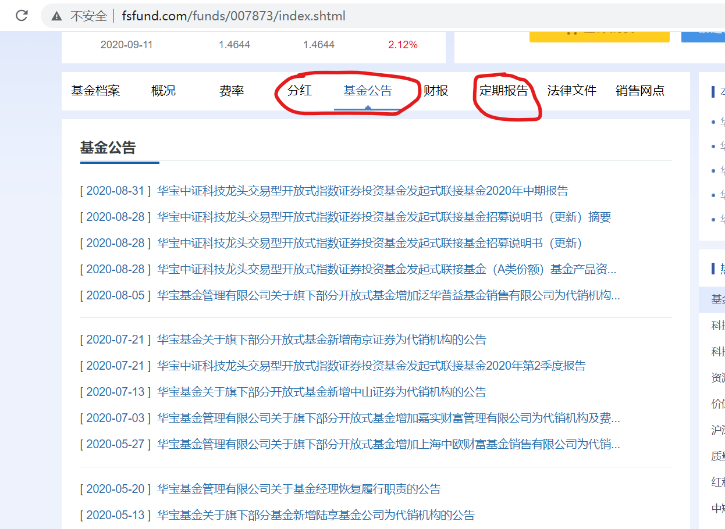
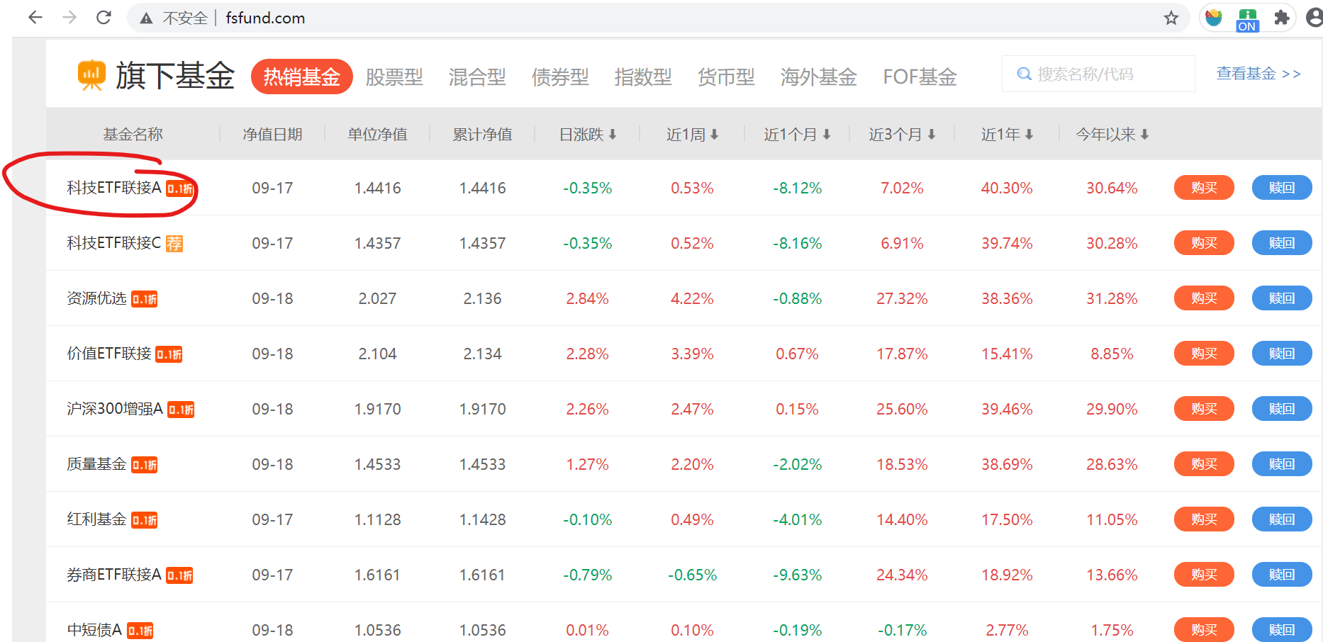
华宝基金管理有限公司

Slide 22
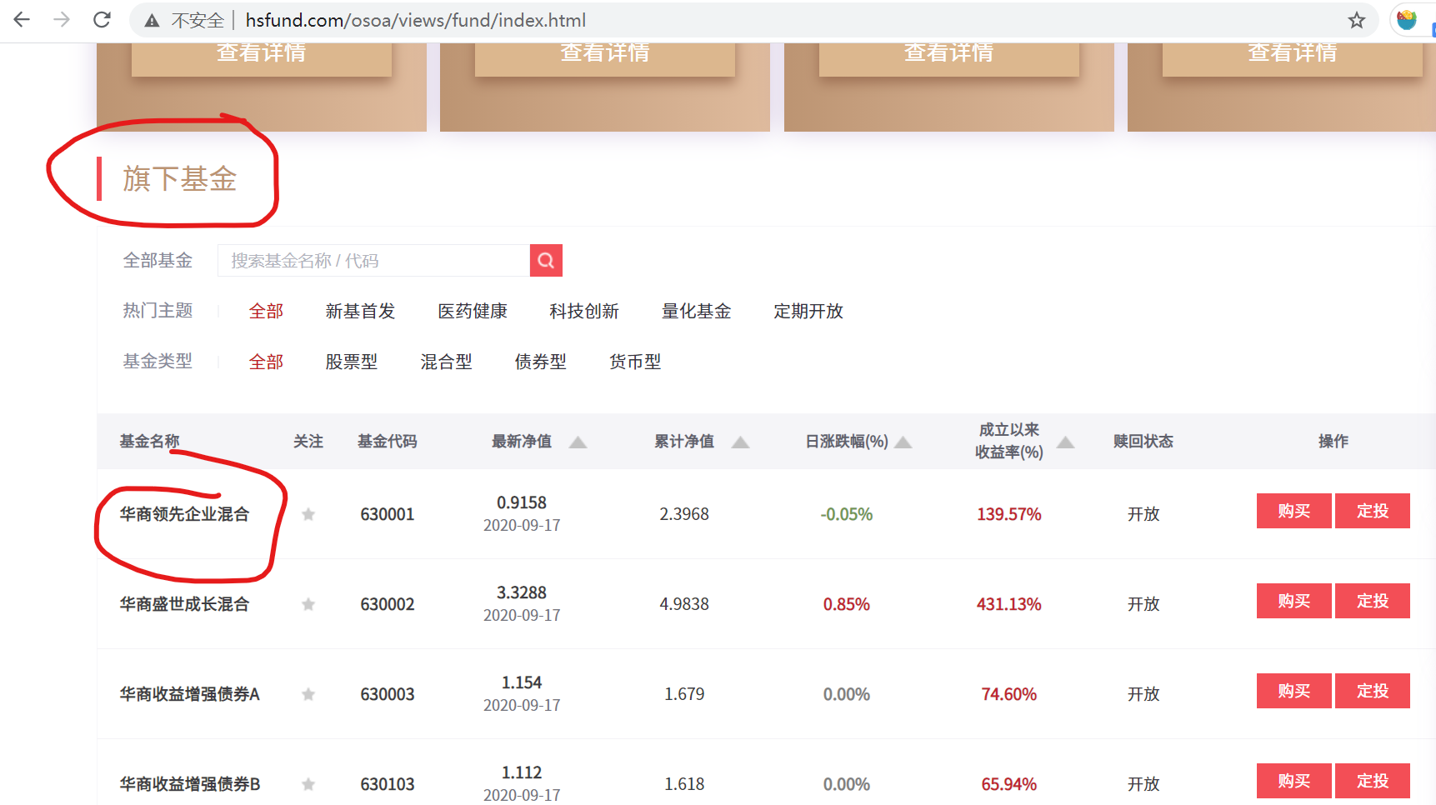
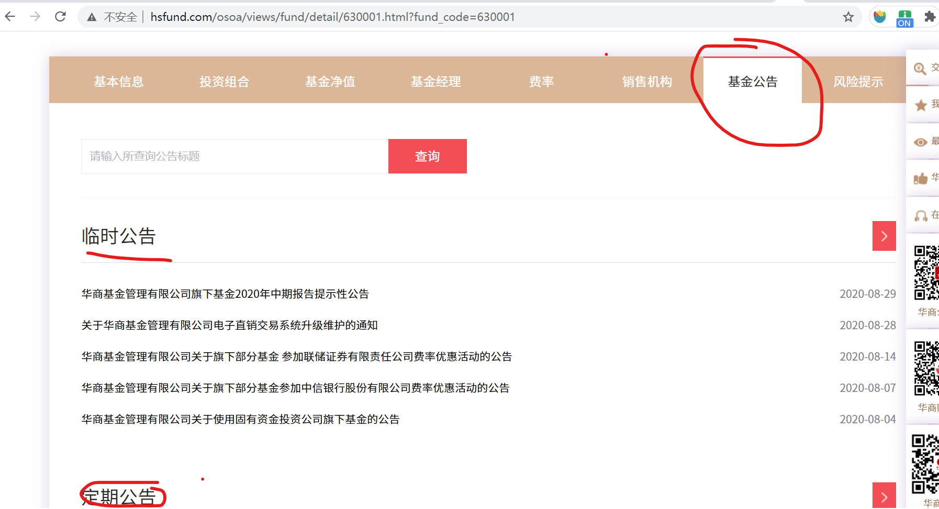
华商基金管理有限公司

Slide 23
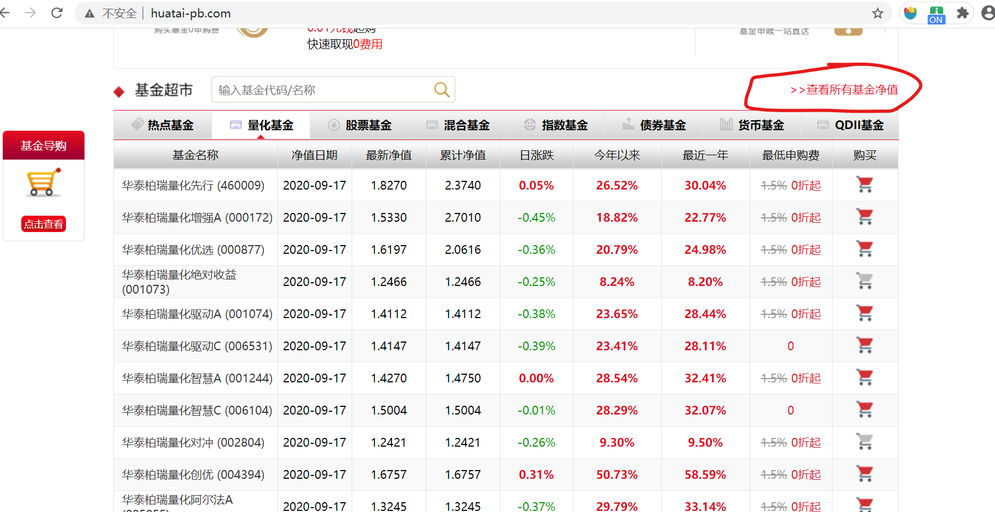
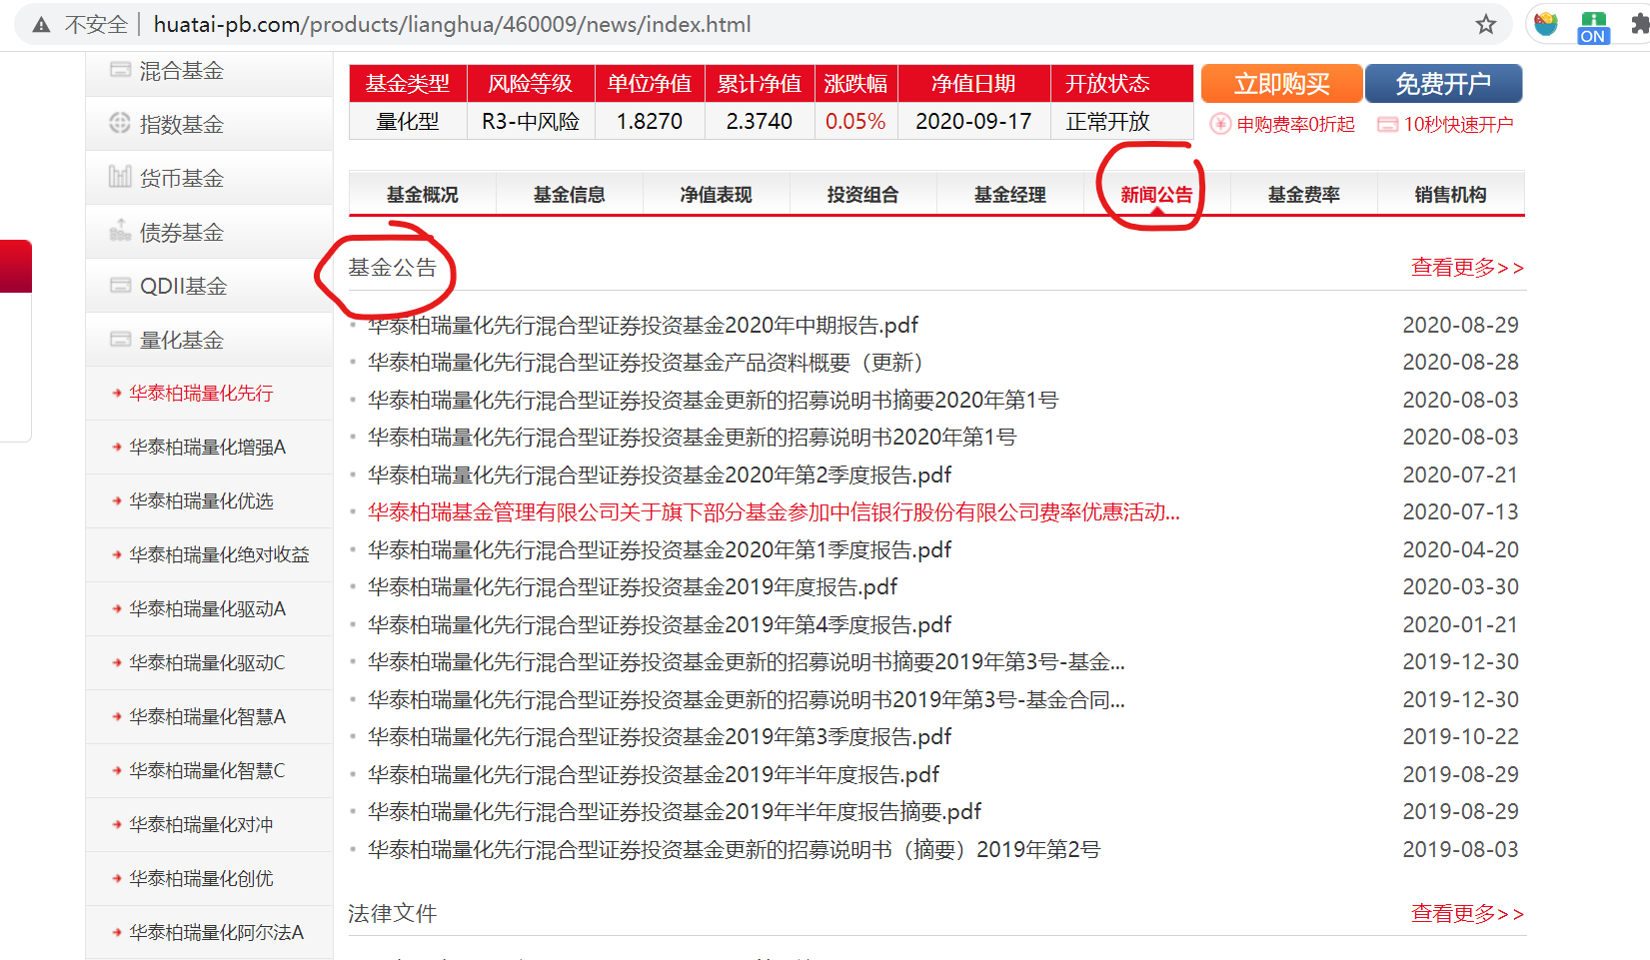
华泰柏瑞基金管理有限公司

Slide 24
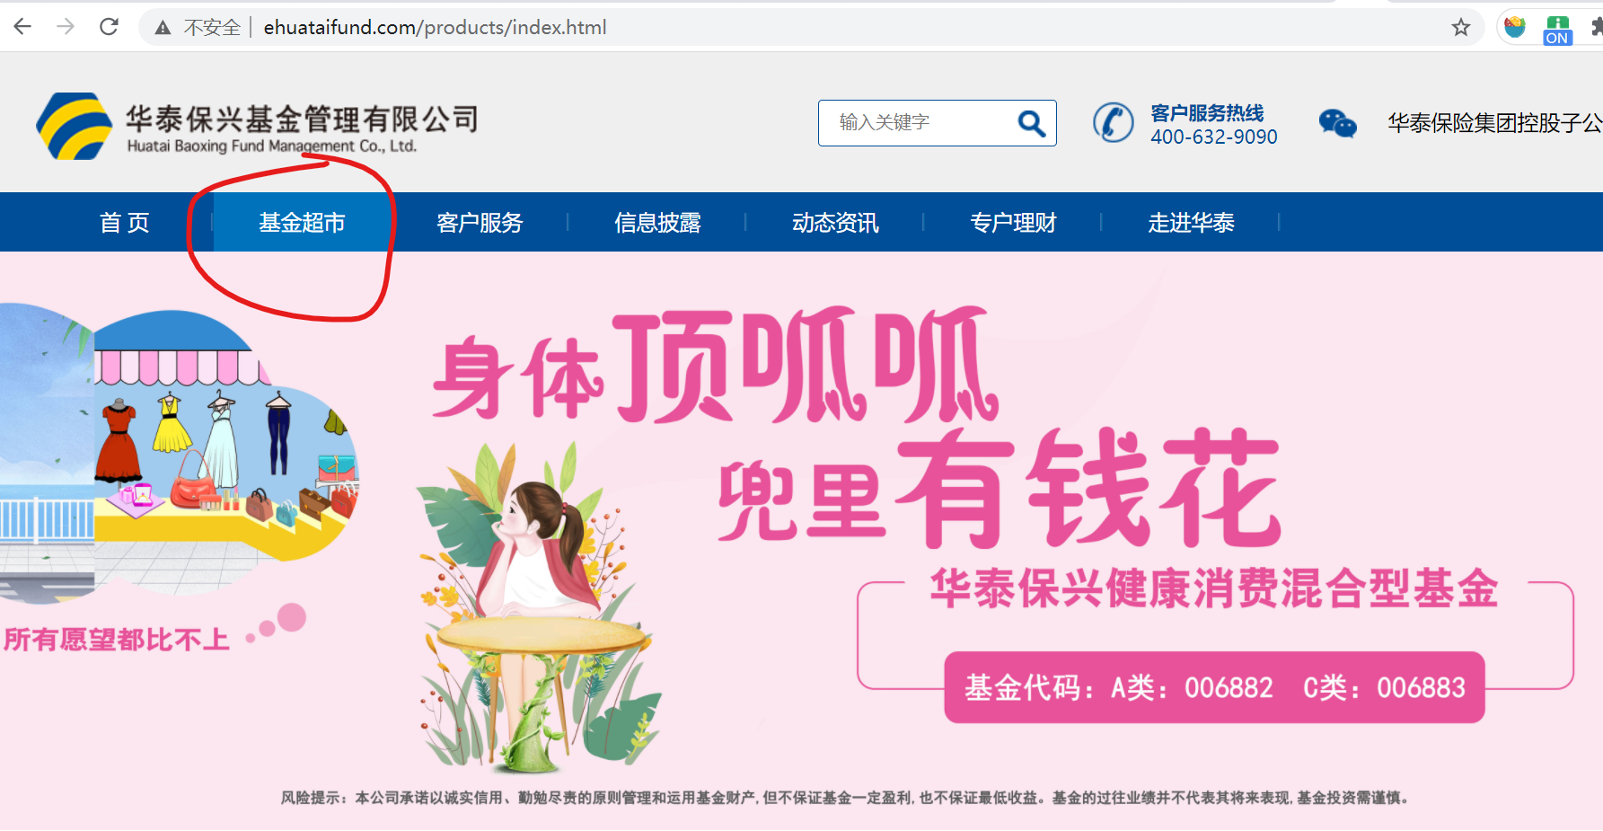
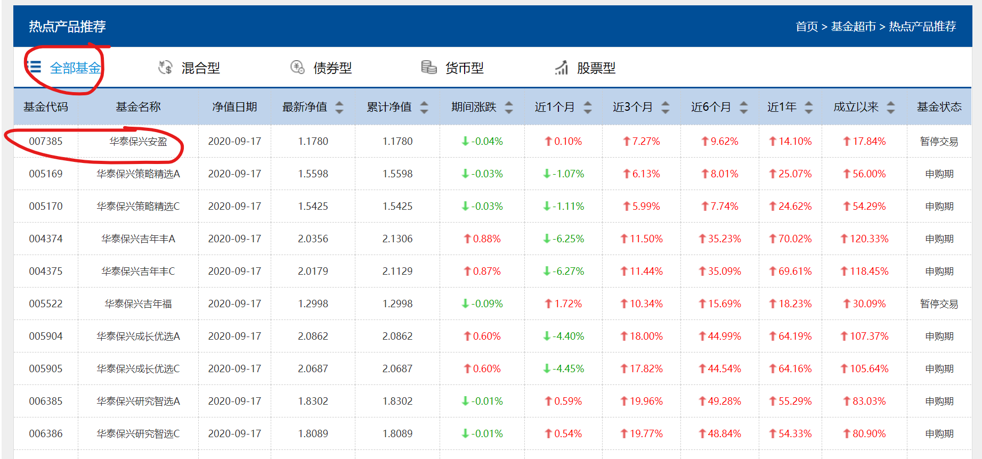
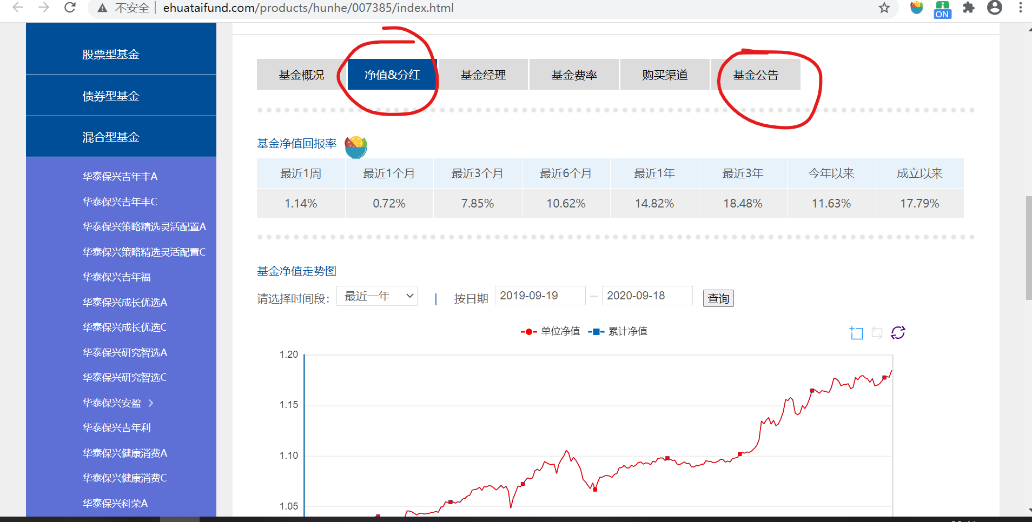
华泰保兴基金管理有限公司

Slide 25
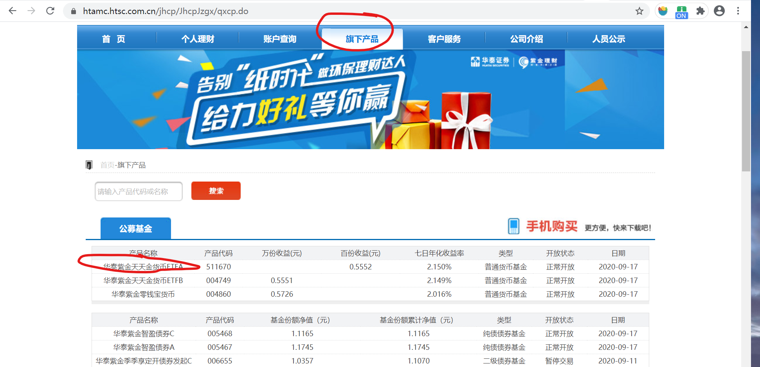
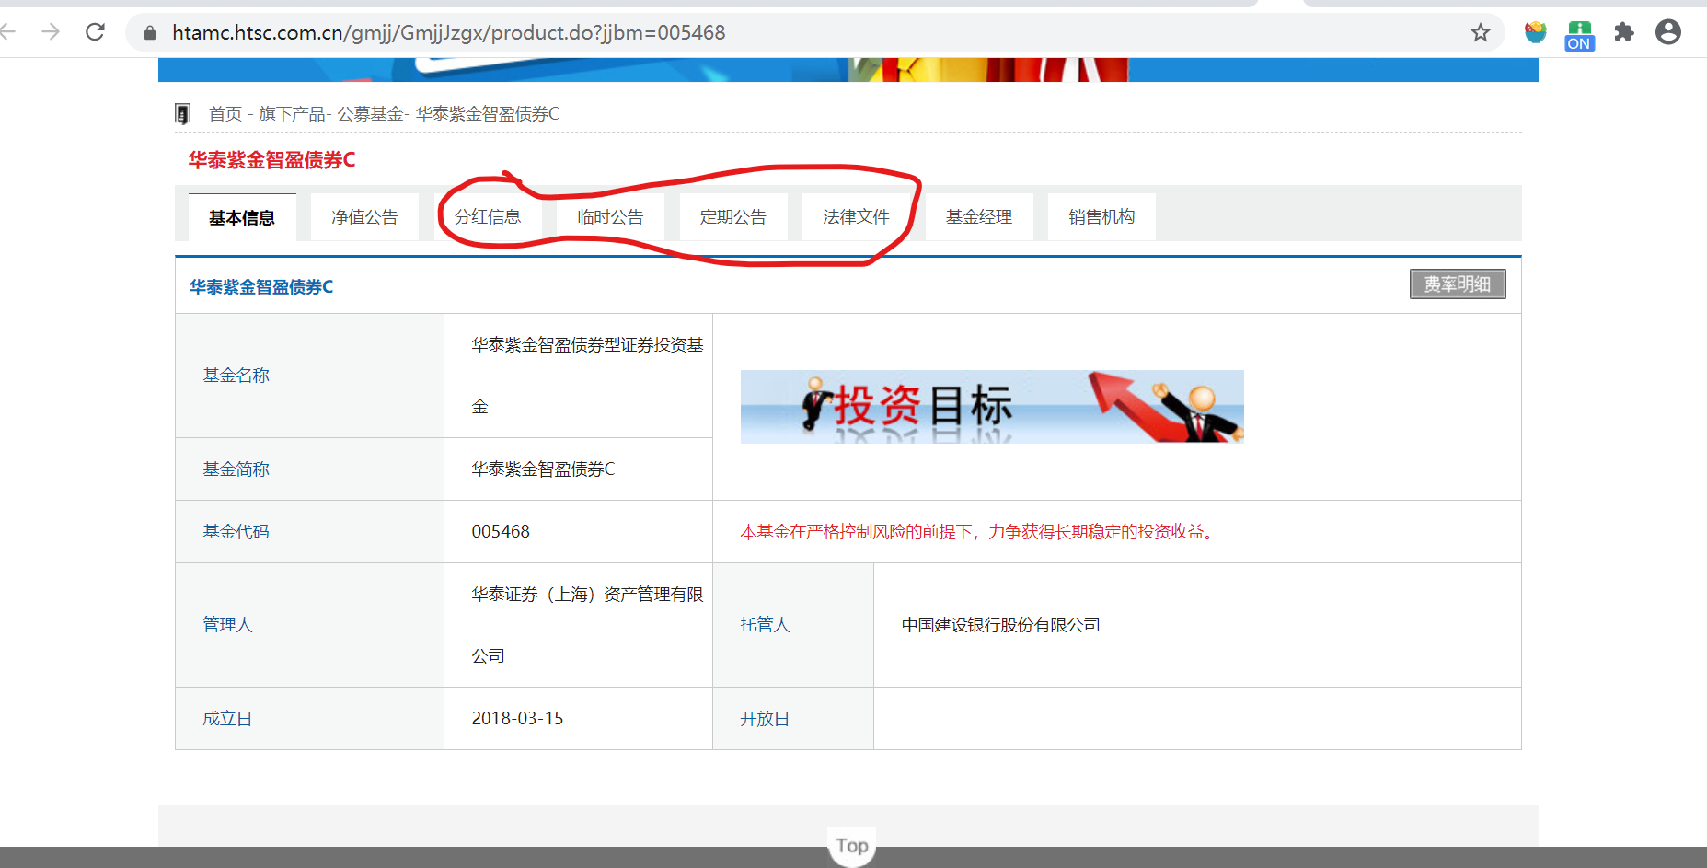
华泰证券(上海)资产管理有限公司

Slide 26
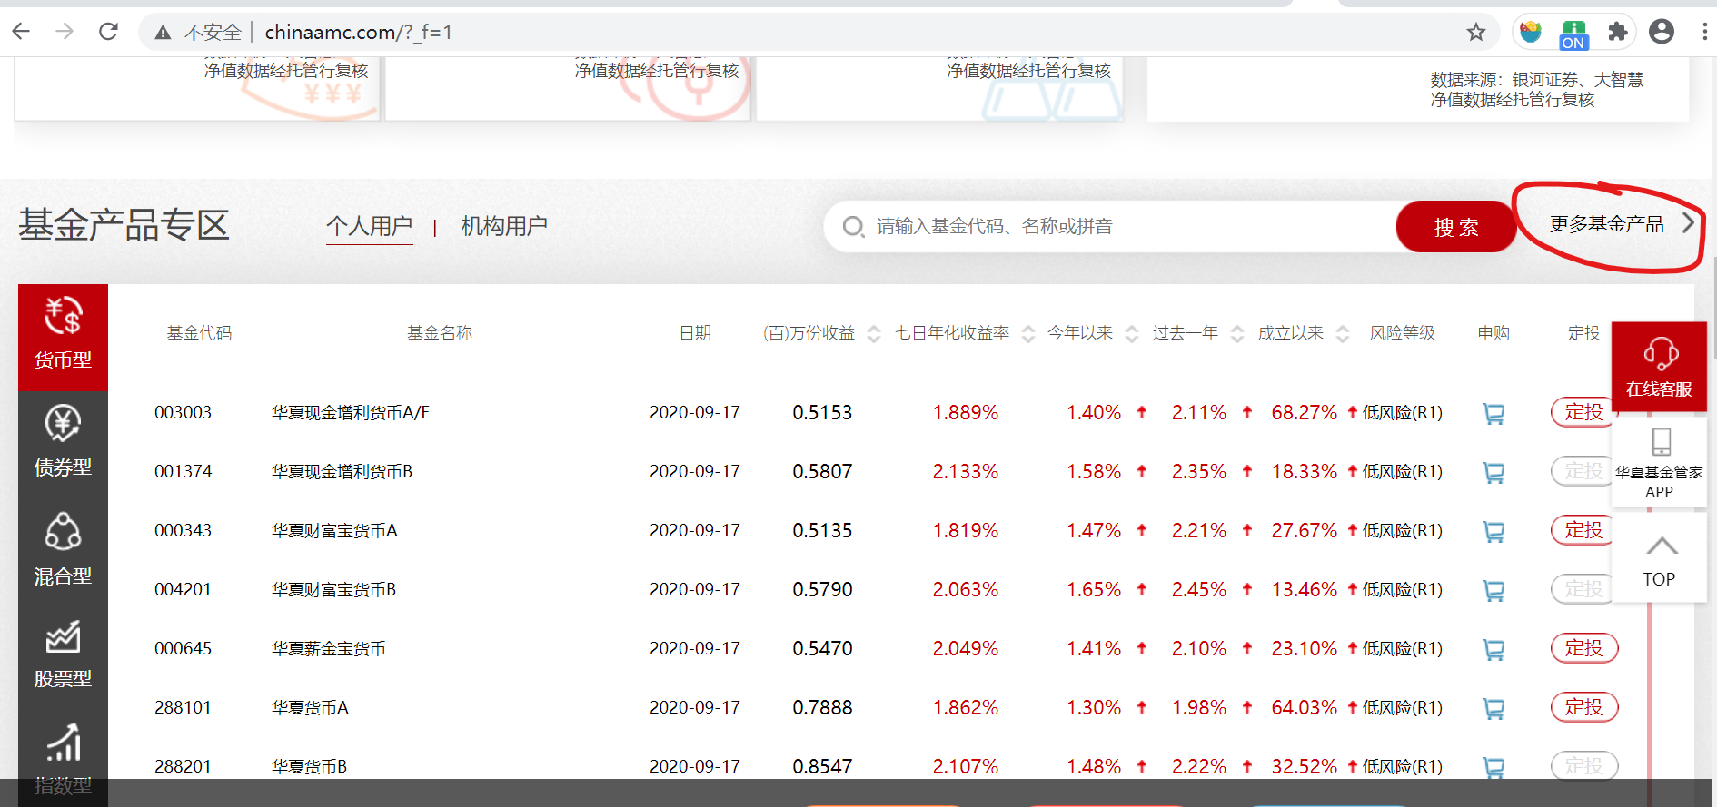
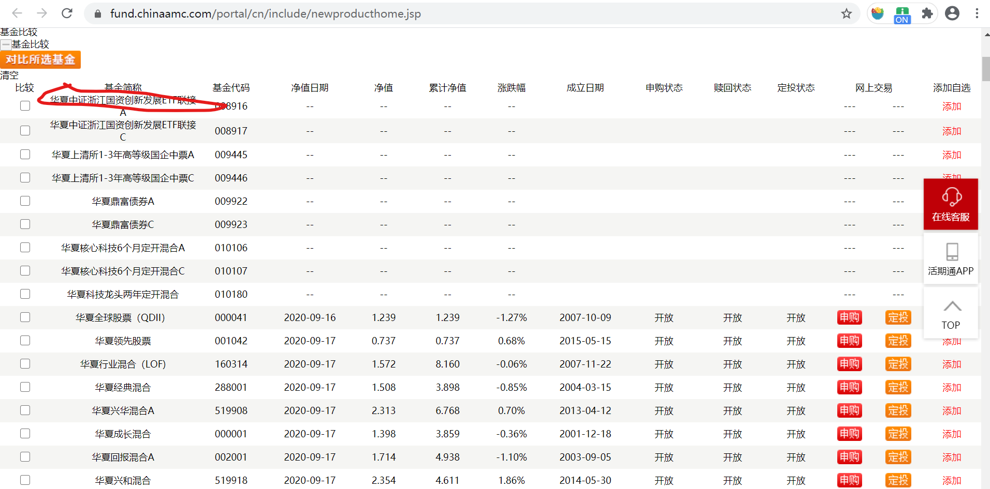
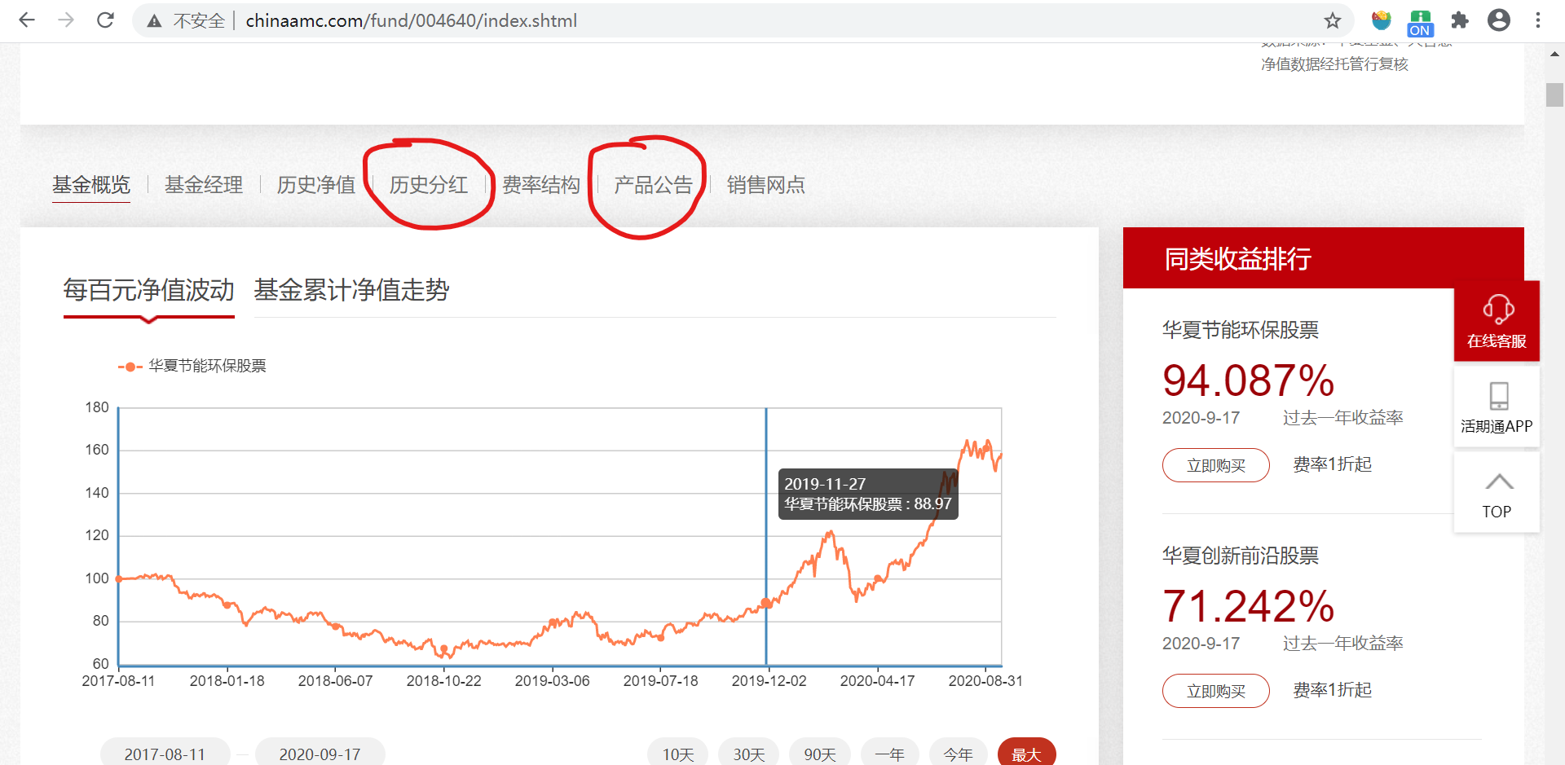
华夏基金管理有限公司

Slide 27
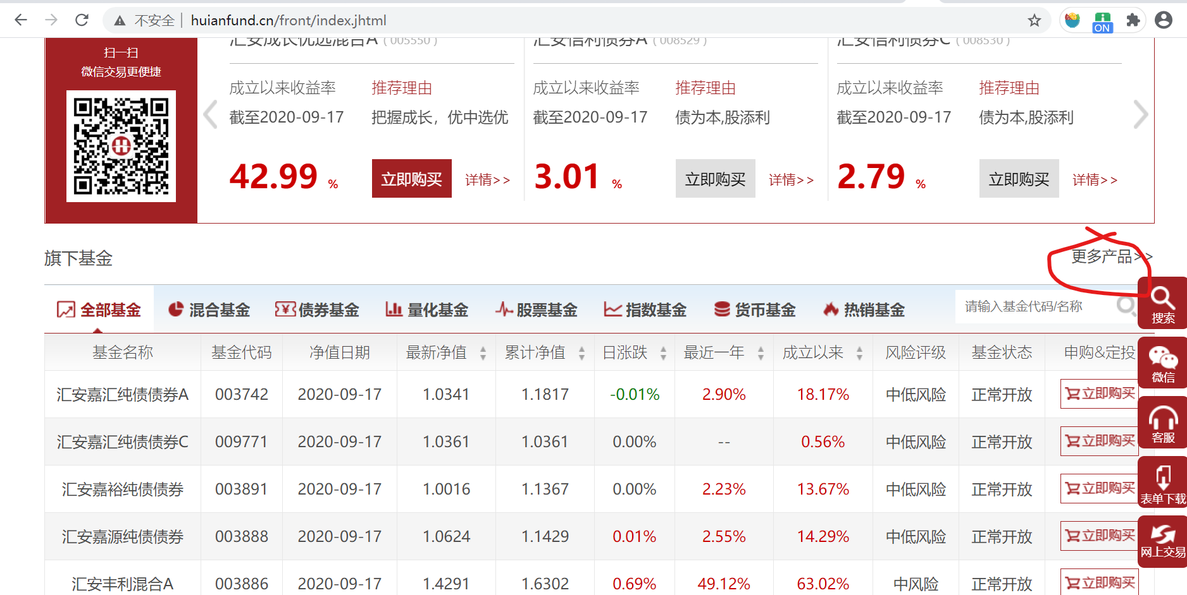
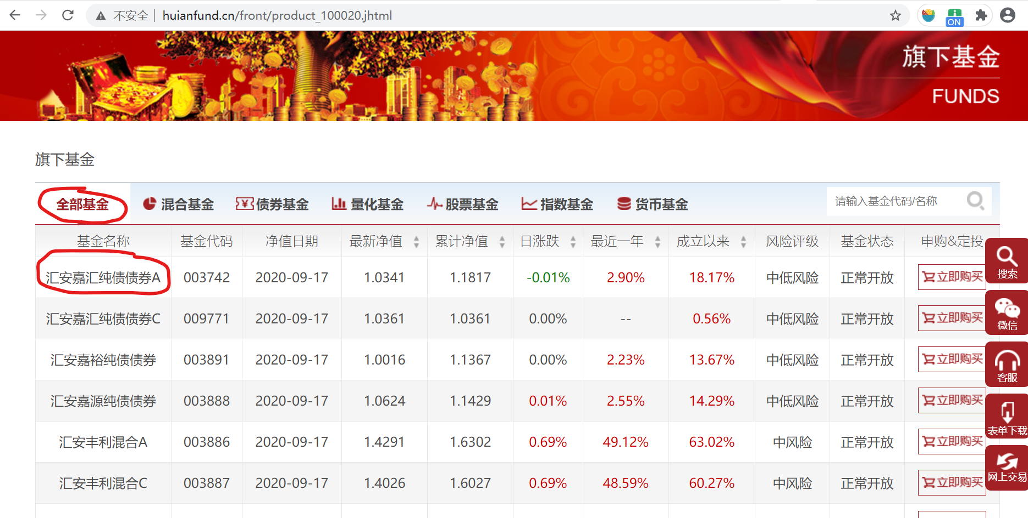
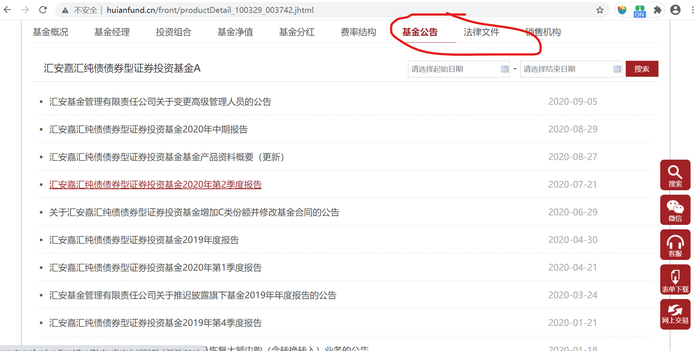
汇安基金管理有限责任公司

Slide 28
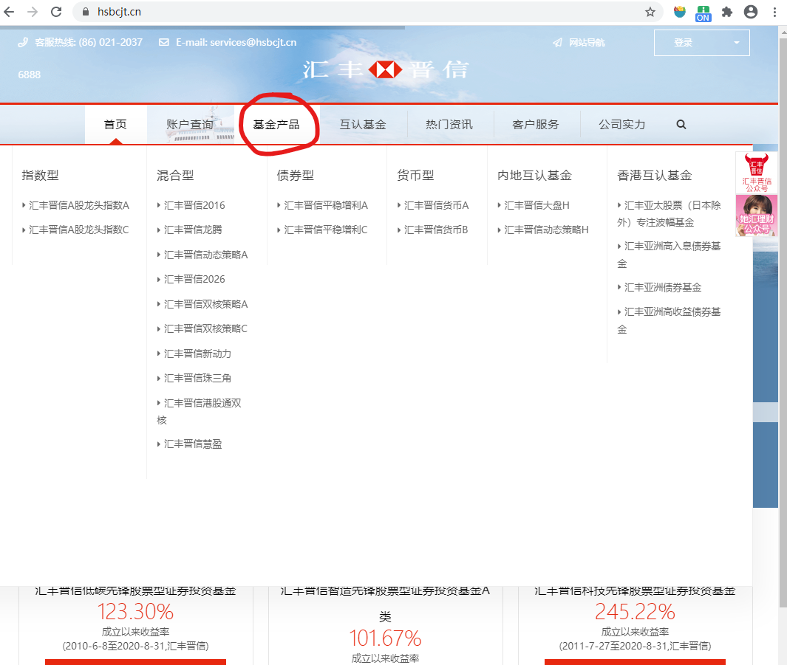
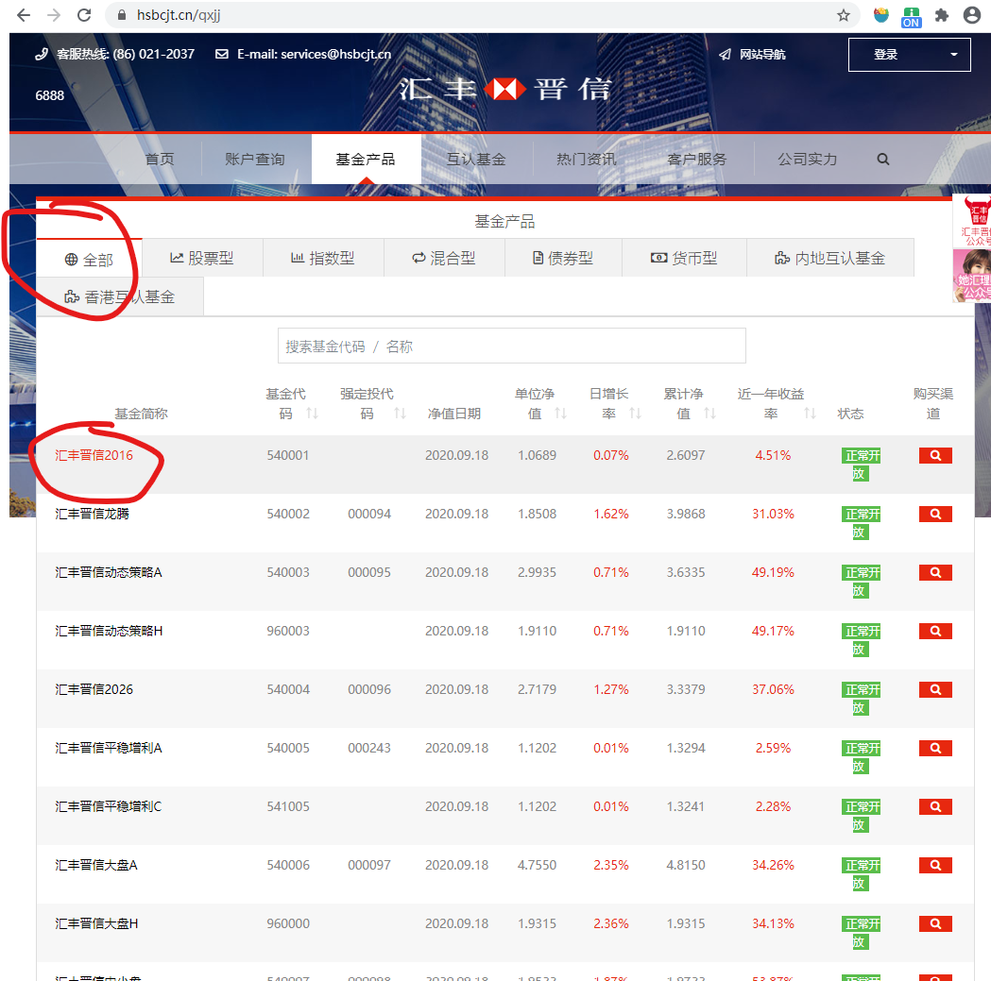
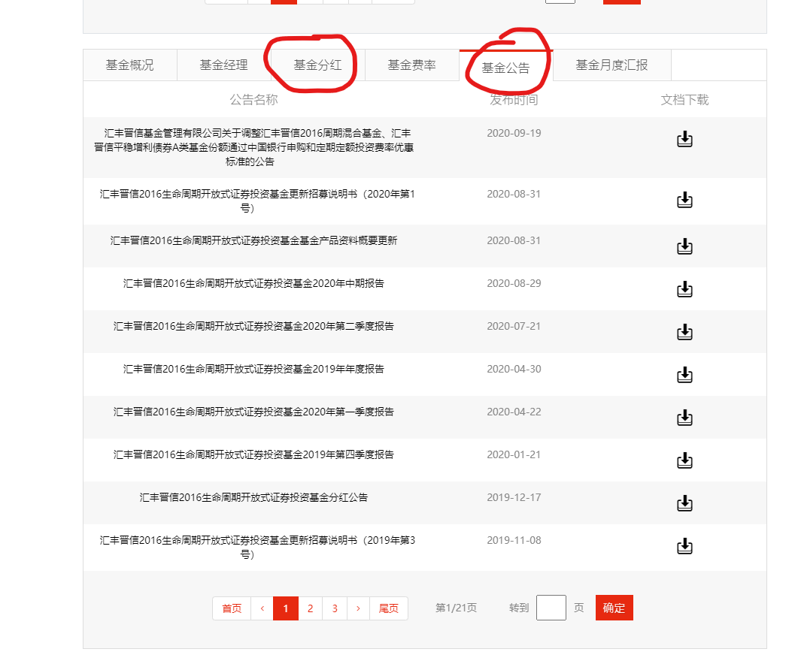
汇丰晋信基金管理有限公司

Slide 29
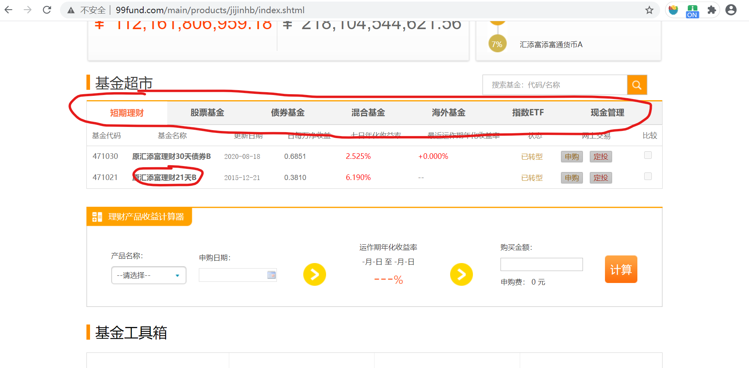
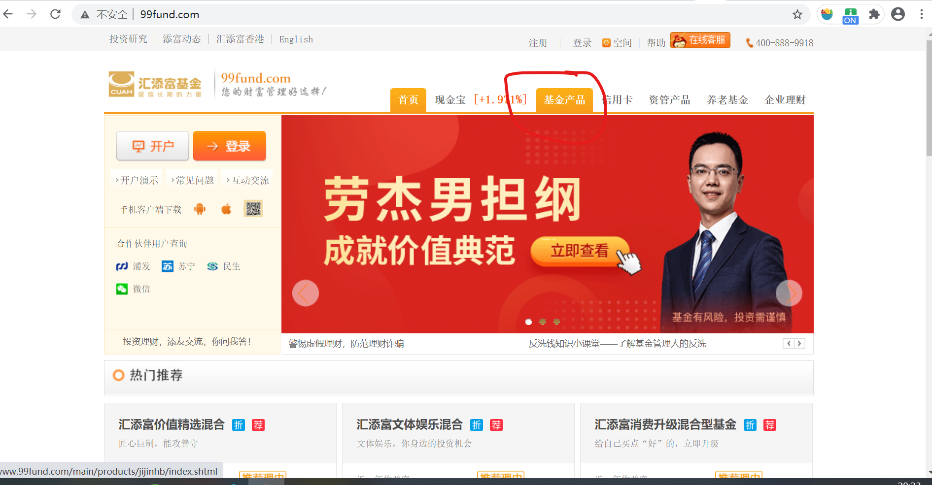
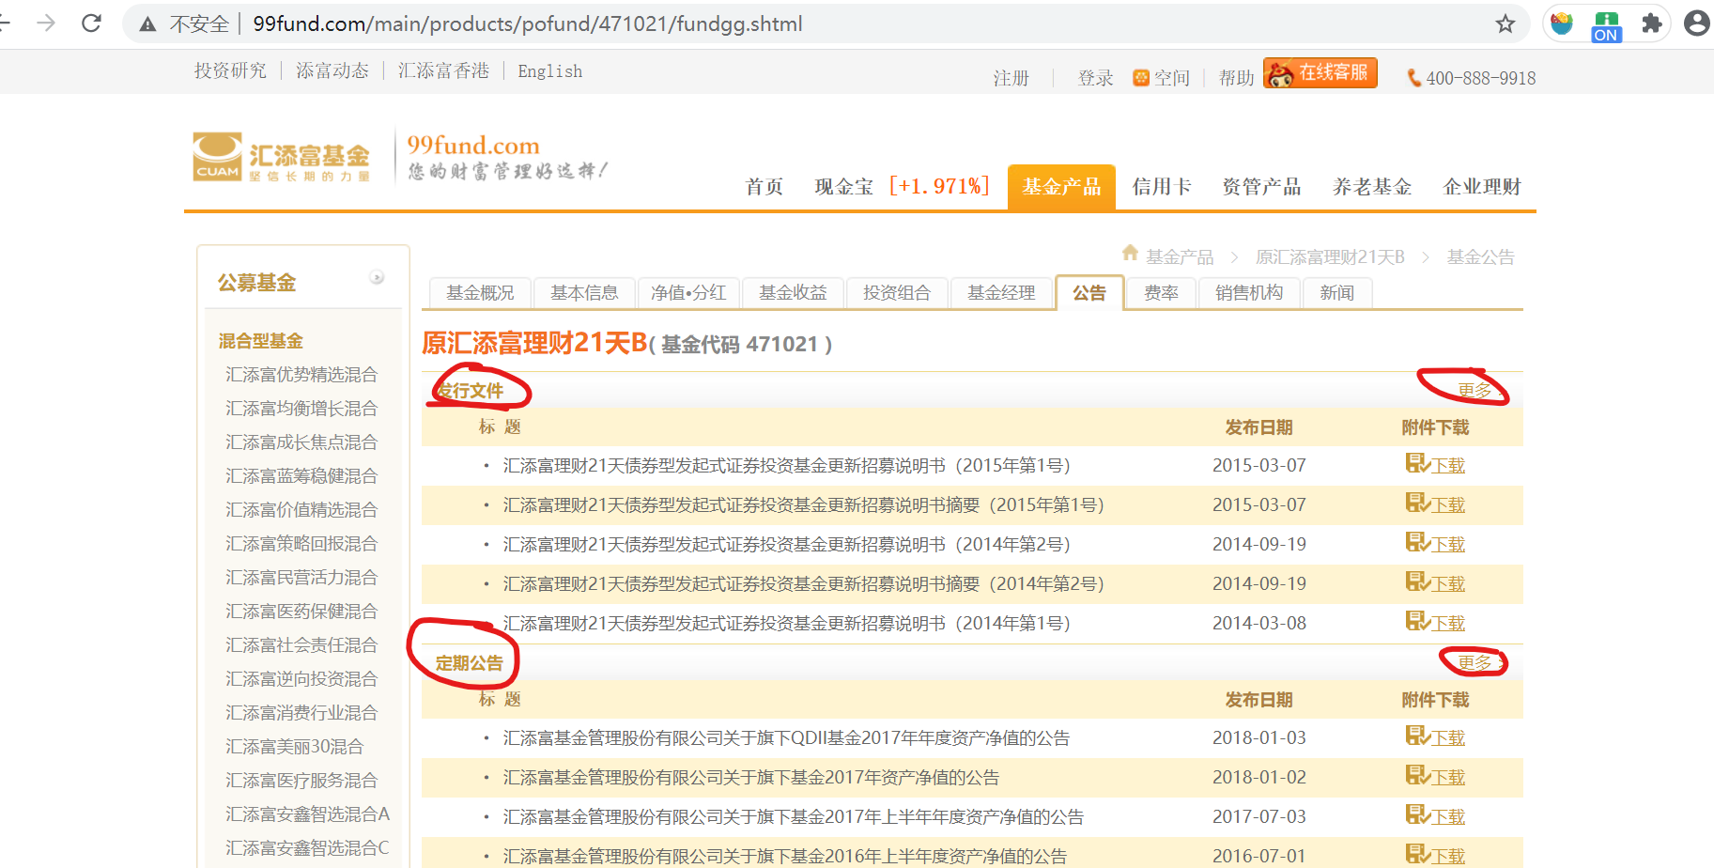
汇添富基金管理股份有限公司
下面还有，图没有截全

Slide 30
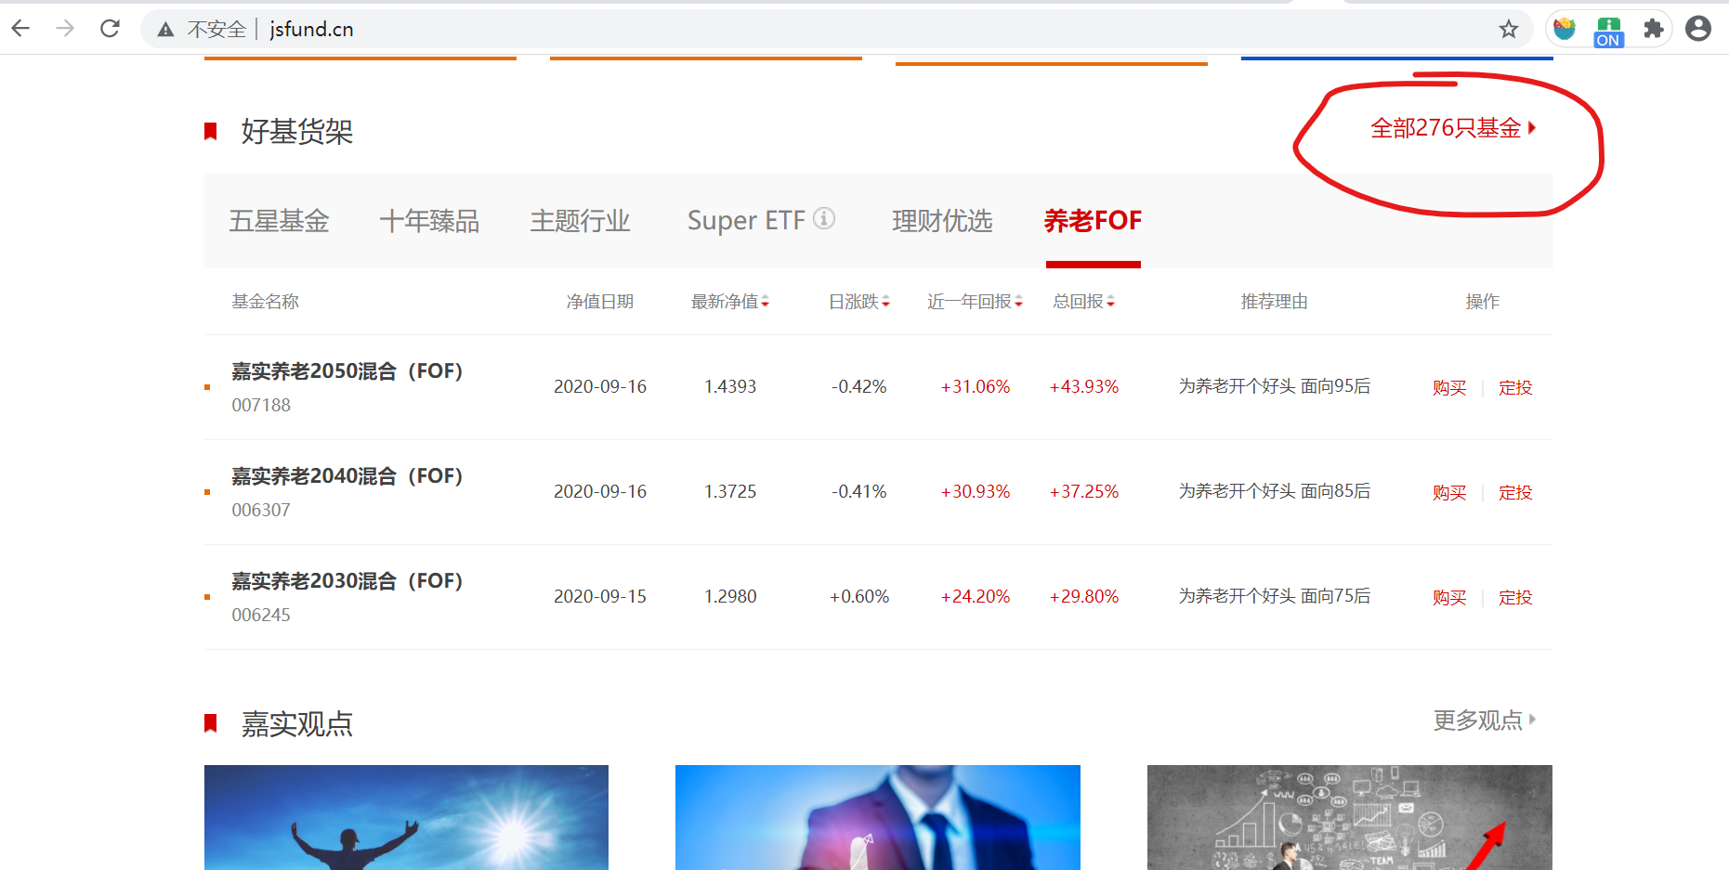
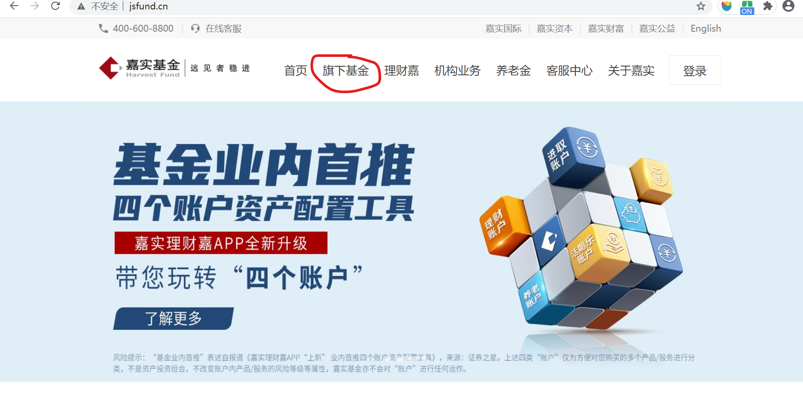
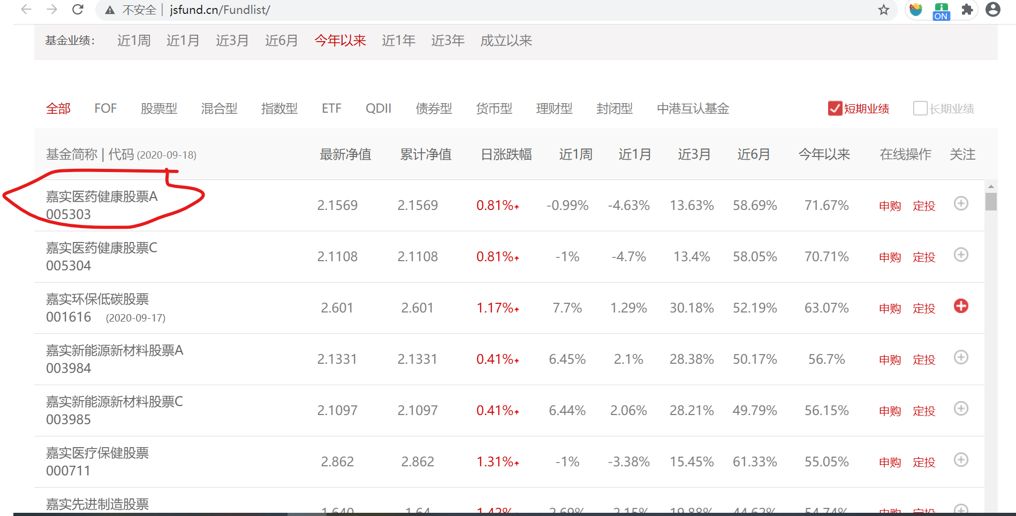
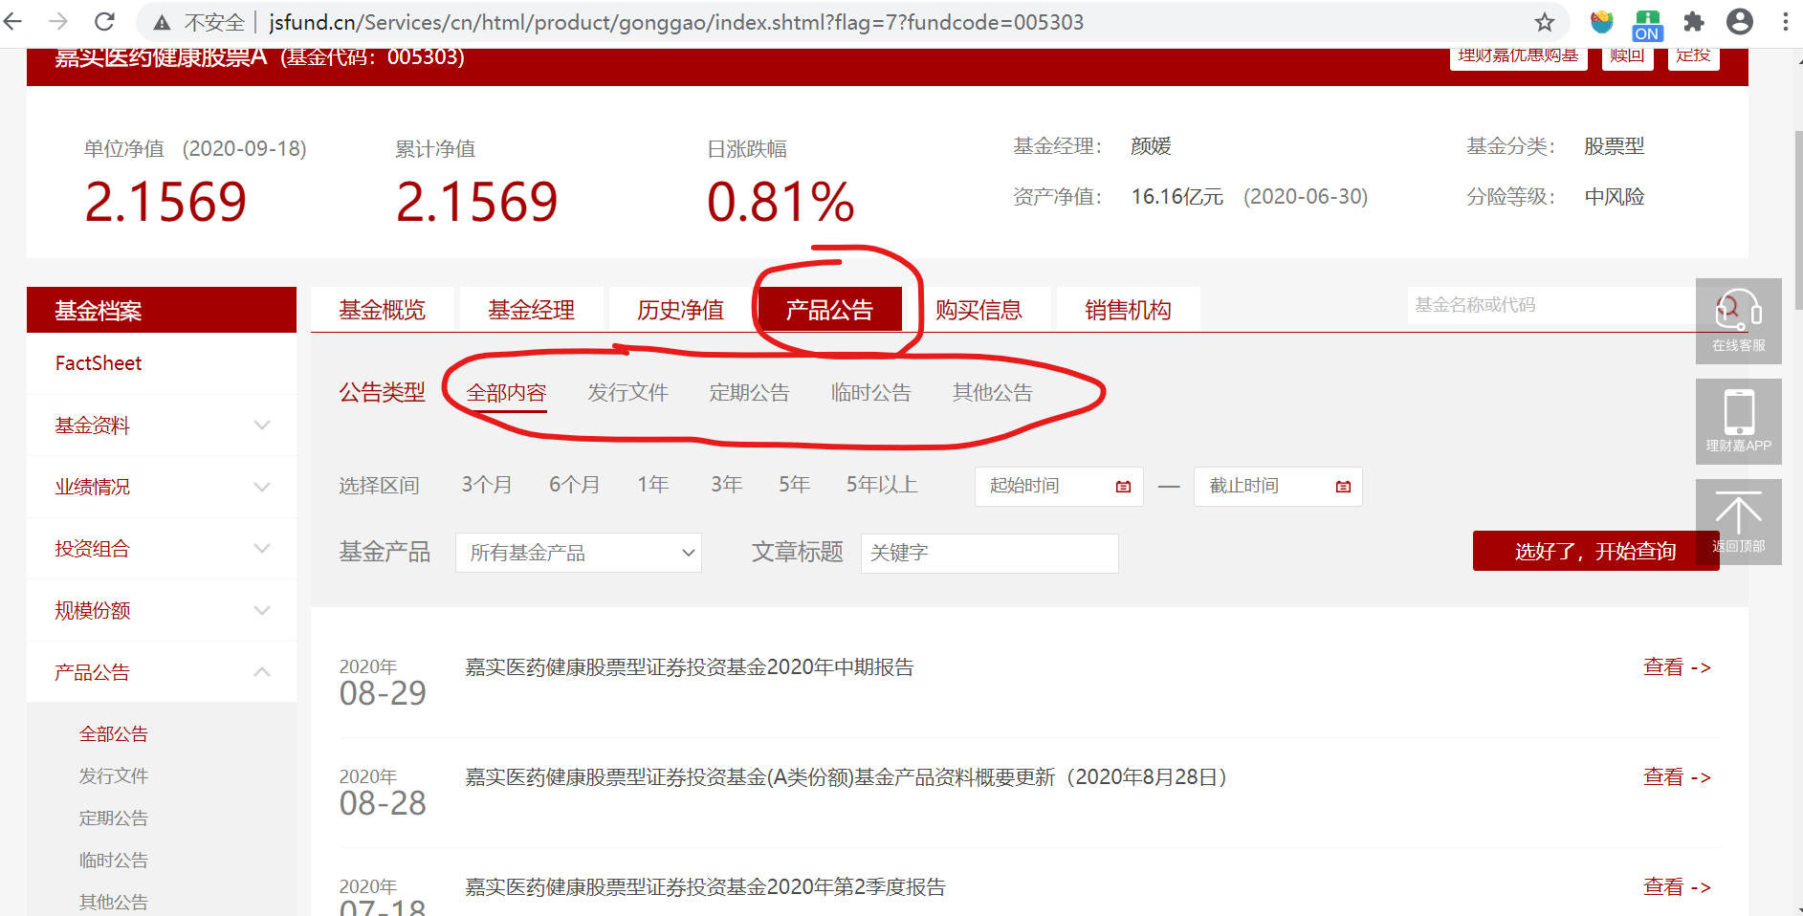
嘉实基金管理有限公司

Slide 31
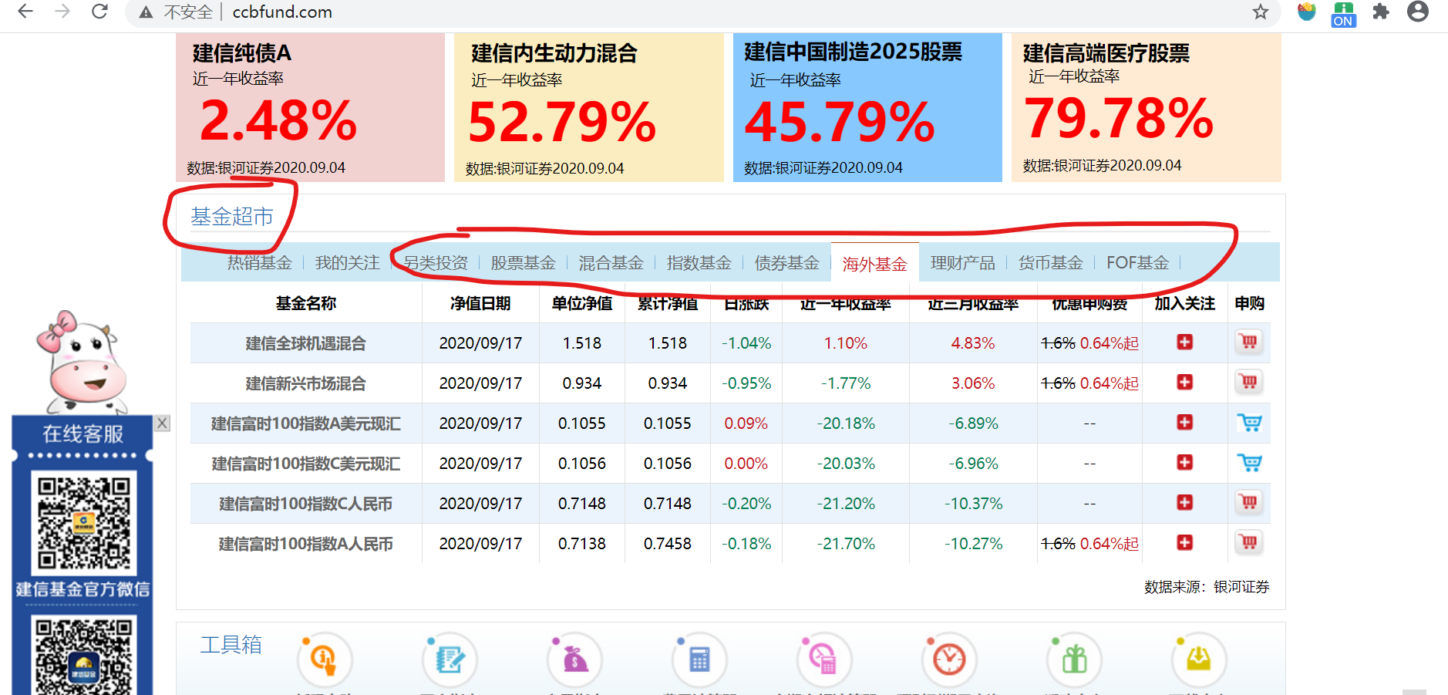
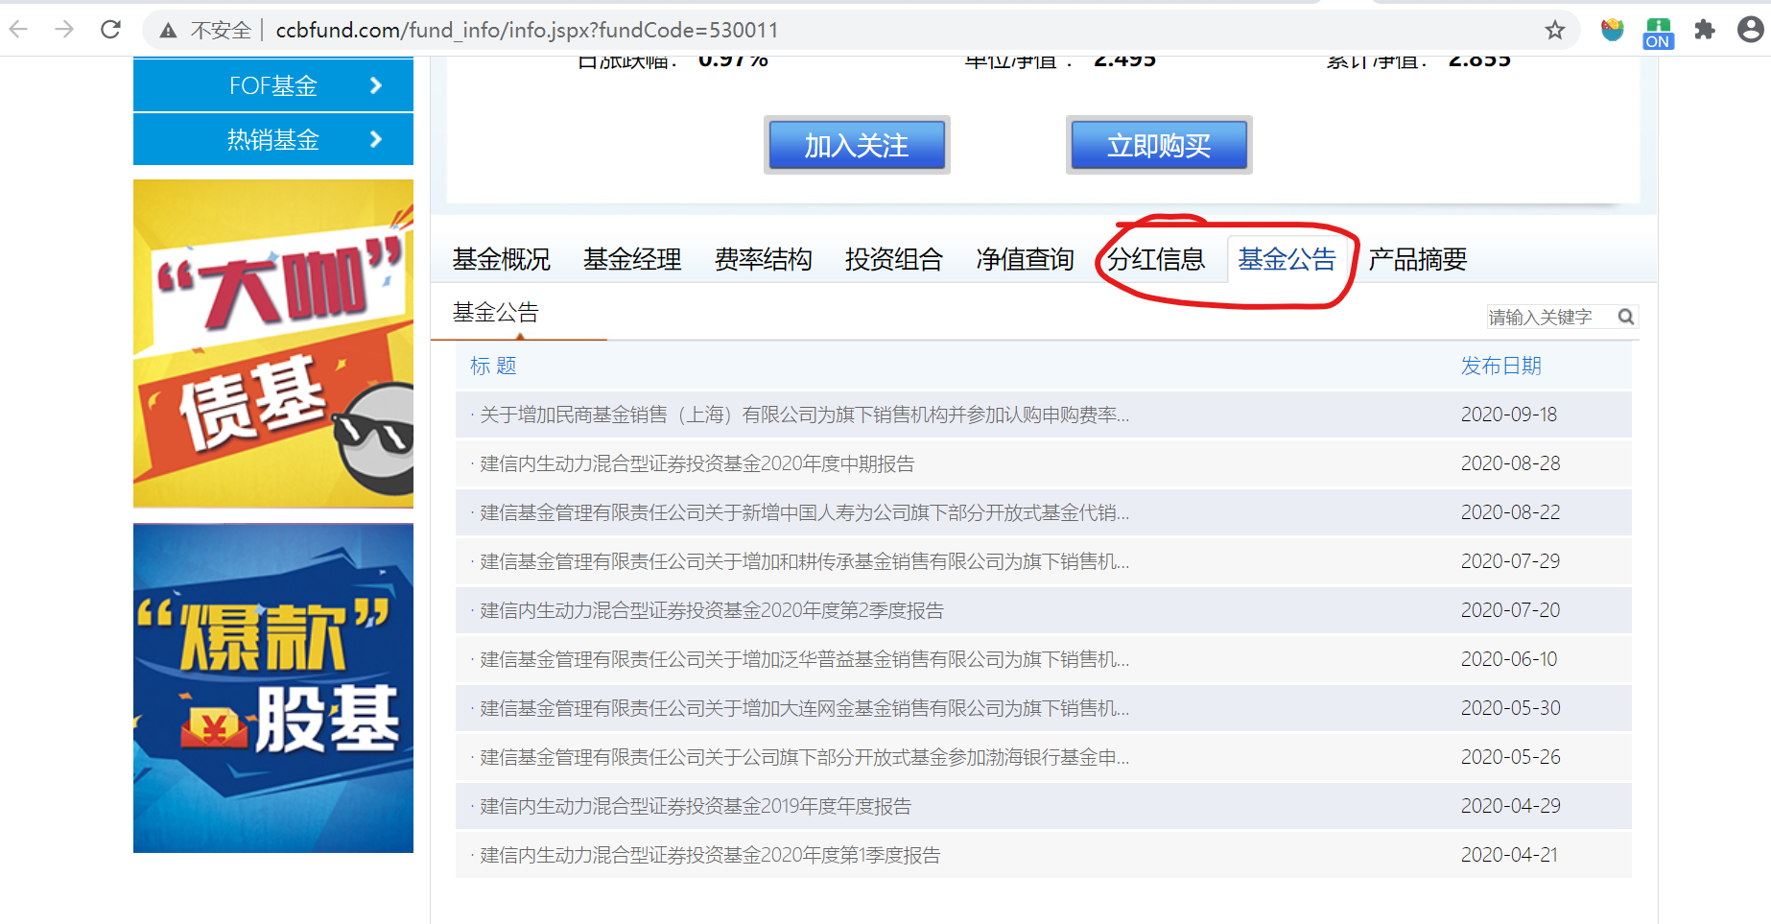
建信基金管理有限责任公司

Slide 32
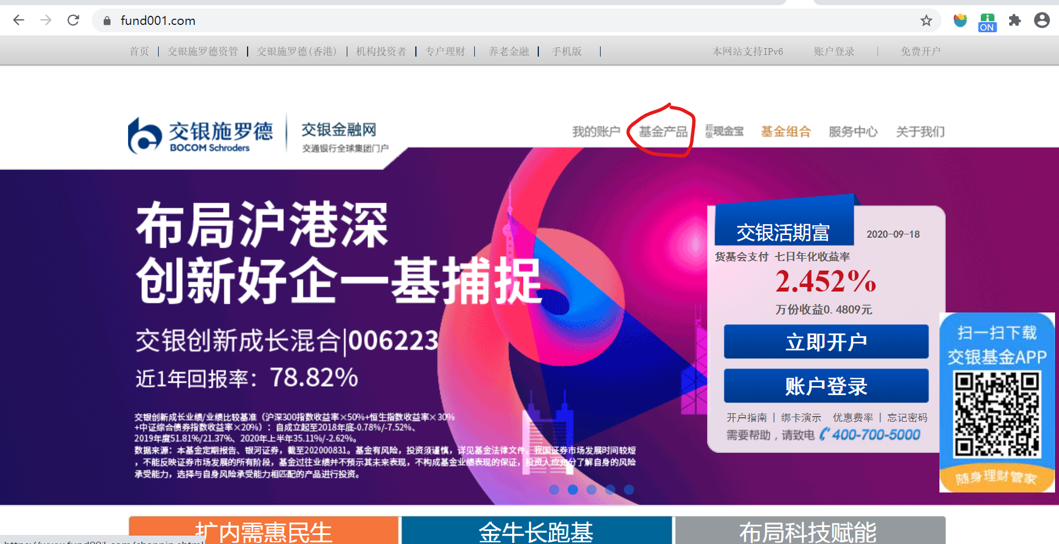


交银施罗德基金管理有限公司
下面所有的基金

Slide 33



金鹰基金管理有限公司
下面还有很多公告数据

Slide 34


金元顺安基金管理有限公司

Slide 35



景顺长城基金管理有限公司

Slide 36



民生加银基金管理有限公司

Slide 37


摩根士丹利华鑫基金管理有限公司

Slide 38



南方基金管理股份有限公司

Slide 39


农银汇理基金管理有限公司

Slide 40



鹏华基金管理有限公司

Slide 41



鹏扬基金管理有限公司

Slide 42



平安基金管理有限公司

Slide 43


浦银安盛基金管理有限公司

Slide 44



前海开源基金管理有限公司

Slide 45



融通基金管理有限公司

Slide 46



山西证券股份有限公司

Slide 47


上海东方证券资产管理有限公司

Slide 48


上投摩根基金管理有限公司

Slide 49


申万菱信基金管理有限公司

Slide 50



泰康资产管理有限责任公司

Slide 51


万家基金管理有限公司

Slide 52


新华基金管理股份有限公司

Slide 53



信达澳银基金管理有限公司

Slide 54


兴证全球基金管理有限公司

Slide 55



易方达基金管理有限公司

Slide 56



银河基金管理有限公司

Slide 57



银华基金管理股份有限公司

Slide 58



永赢基金管理有限公司

Slide 59


圆信永丰基金管理有限公司

Slide 60


长城基金管理有限公司

Slide 61



长信基金管理有限责任公司

Slide 62



浙江浙商证券资产管理有限公司

Slide 63


中庚基金管理有限公司

Slide 64



中欧基金管理有限公司

Slide 65


中银国际证券股份有限公司

Slide 66


中银基金管理有限公司

Slide 67


中邮创业基金管理股份有限公司

